Slide 2
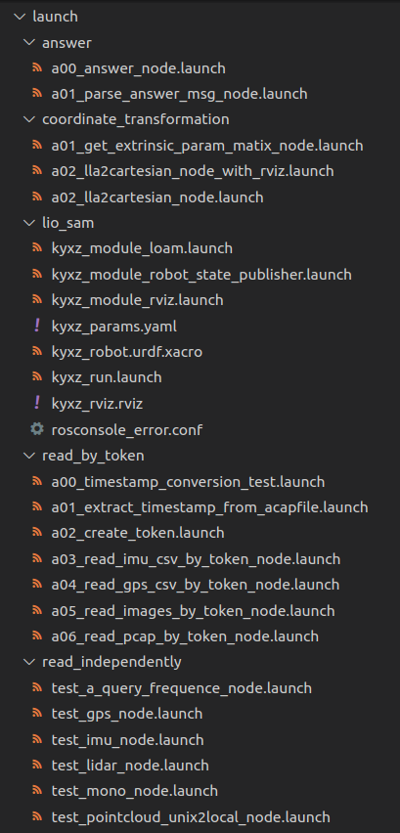
答案节点
输入：task.txt
输出：
/kyxz/a00_answer_node/positioning_answers
/kyxz/a00_answer_node/navfix_rosbody
GPS转换
lio_sam总启动launch文件
读IMU
读GPS
读图像
读激光

